Slide 1
2020数电B复习

Slide 2
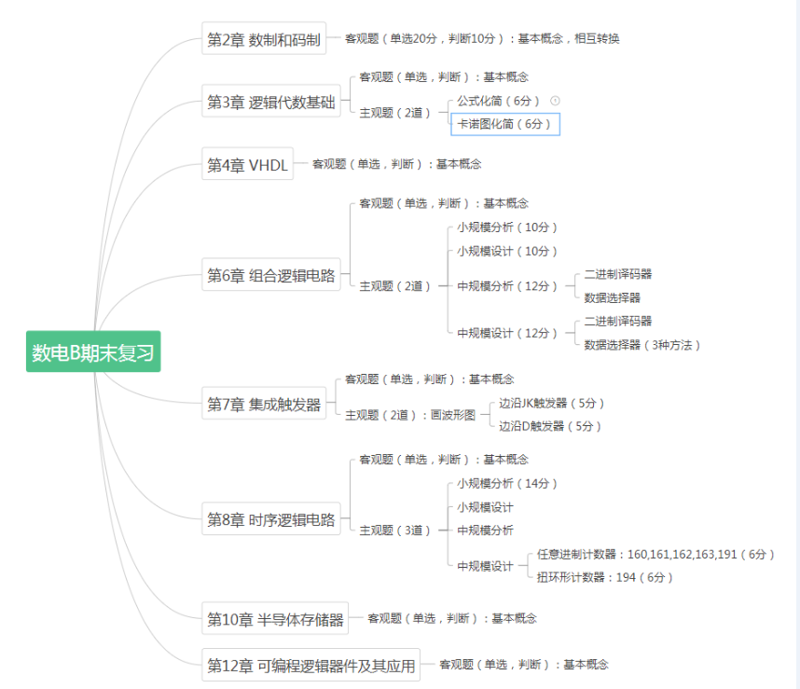

Slide 3
题型
一、选择题（10个，每小题2分，共20分）
二、判断题（5个，每小题2分，共10分）
三、逻辑函数（12分）：公式法化简：P27 公式，P40：并项、吸收、消去、配项；
卡诺图法化简逻辑函数：最多4变量。
四、小规模组合逻辑电路分析与设计（10分）：要求代数式、真值表、逻辑功能
五、中规模组合逻辑电路设计（12分）：74138实现三变量函数，74151实现三变量函数，要求：设计过程，画出设计电路图。
六、触发器画波形图（10分）：边沿D触发器，边沿JK触发器
七、同步小规模时序逻辑电路分析（14分）：三大方程、状态转换真值表、逻辑功能及自启动特性。
八、中规模组合逻辑电路设计（12分）：74160/161 /162/163/190/191设计任意进制计数器，反馈清零/置数法，要求：反馈状态代码，反馈函数、电路图。
74LS194构成任意模的扭环形计数器：要求：反馈函数、状态转换图、电路图。

Slide 4



三、公式法化简逻辑函数（6分）:并项、吸收、消去、配项。
重点
A + AB = A
例：用公式法将下面的逻辑函数化简为最简与-或表达式。

Slide 5
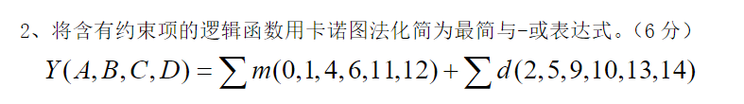
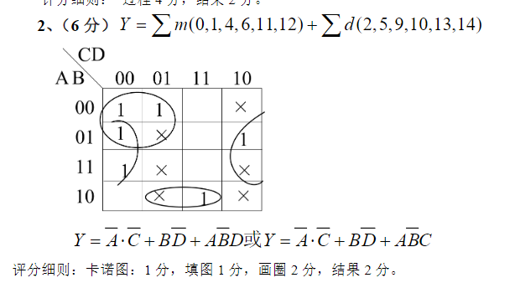
三、卡诺图法化简逻辑函数（6分）

Slide 6
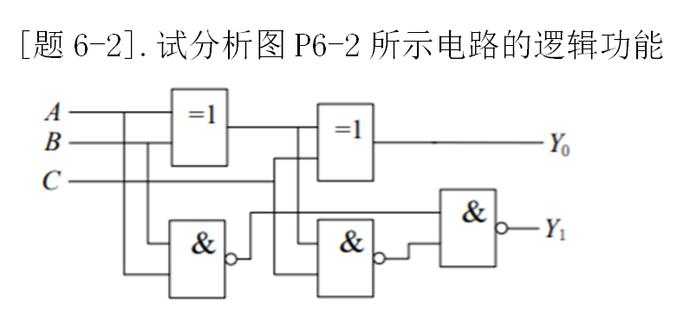
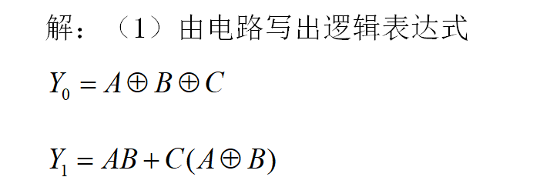
四、小规模组合逻辑电路分析（10分）：要求代数式、真值表、逻辑功能

Slide 7
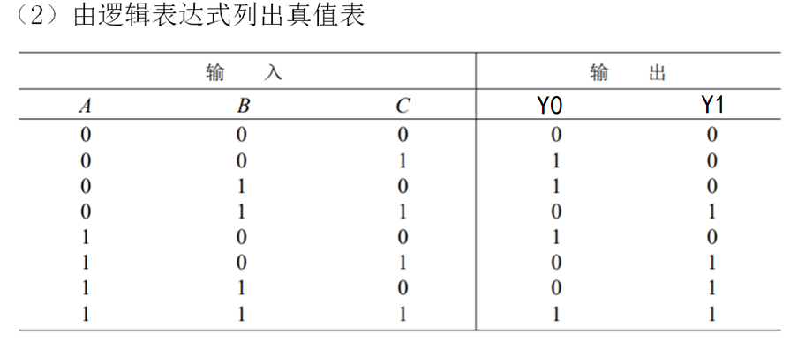

Slide 8
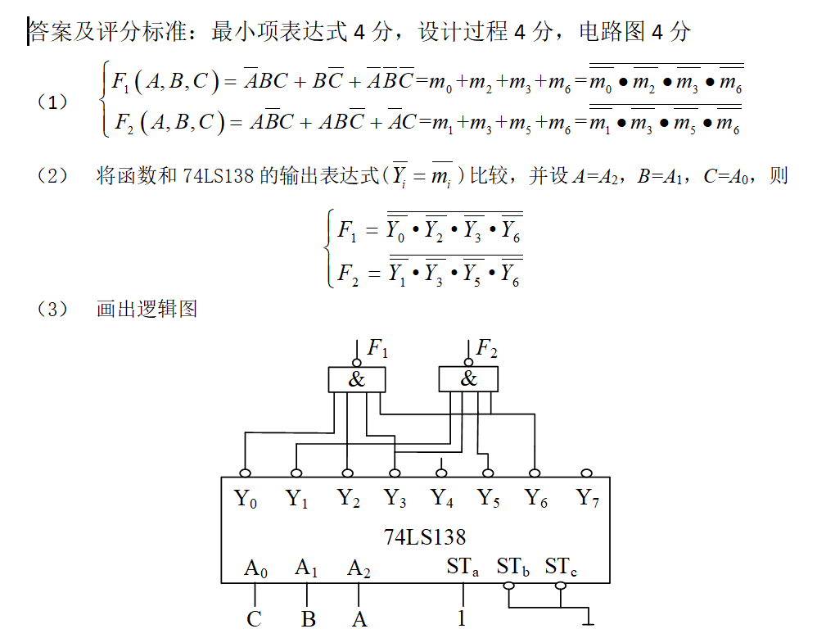
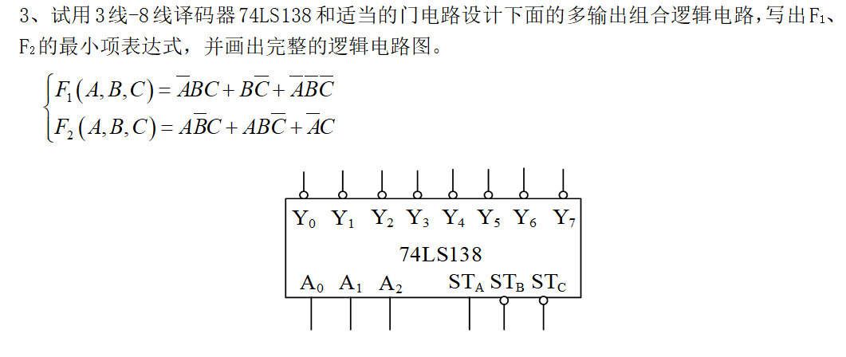
五-1、中规模组合逻辑电路分析（10分）：74138实现三变量函数，74151实现三变量函数，要求：设计过程，电路图

Slide 9
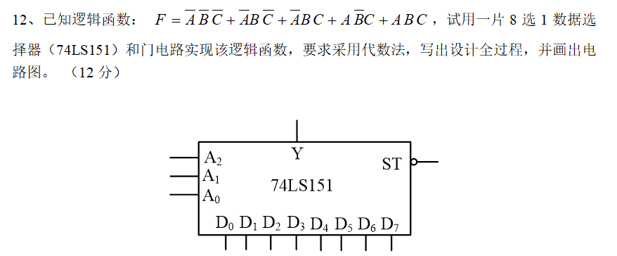
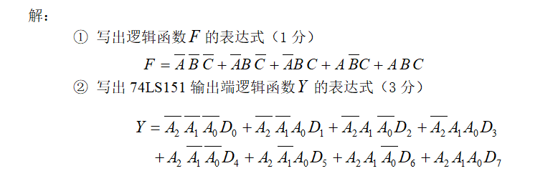
五-2、中规模组合逻辑电路分析（10分）：74138实现三变量函数，74151实现三变量函数，要求：设计过程，电路图

Slide 10
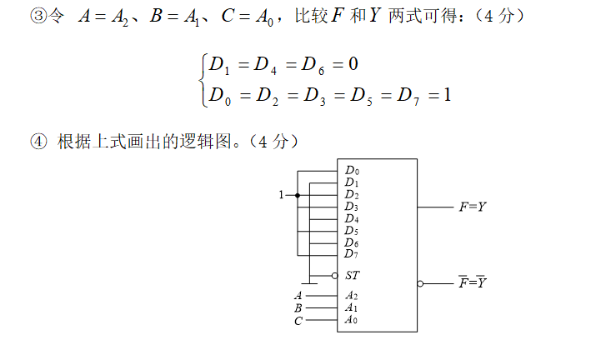

Slide 11
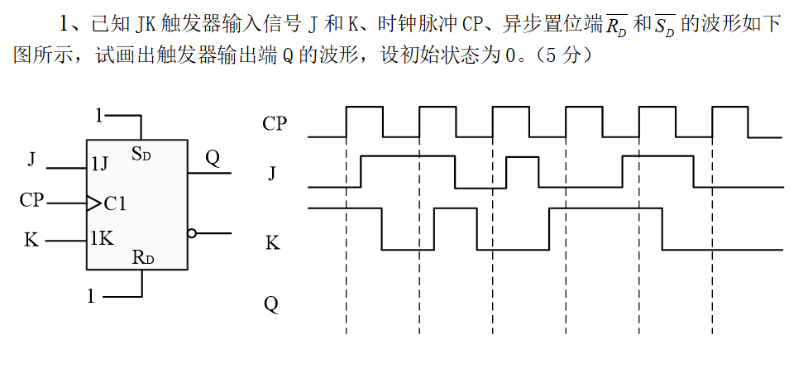
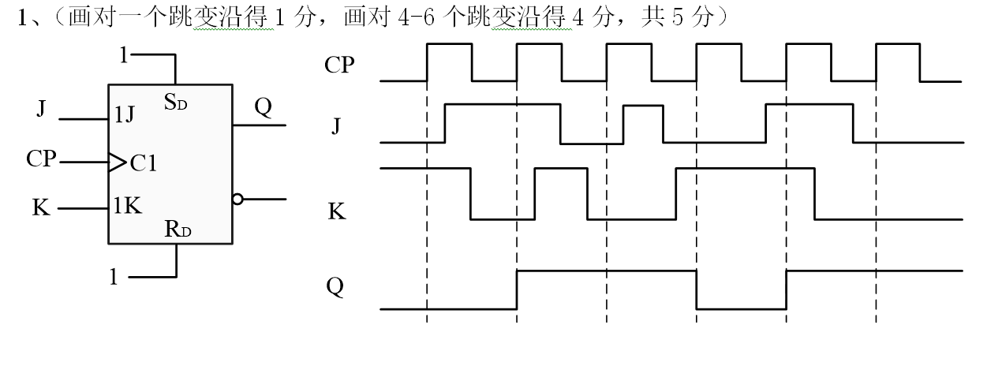
六-1、触发器画波形图（10分）：边沿D触发器，边沿JK触发器

Slide 13
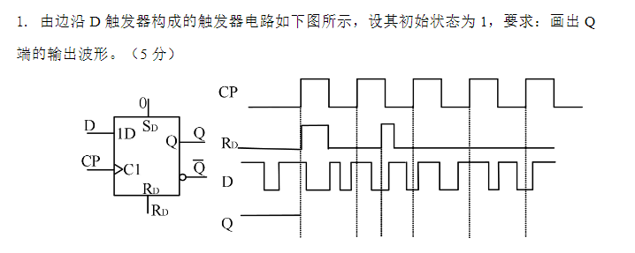
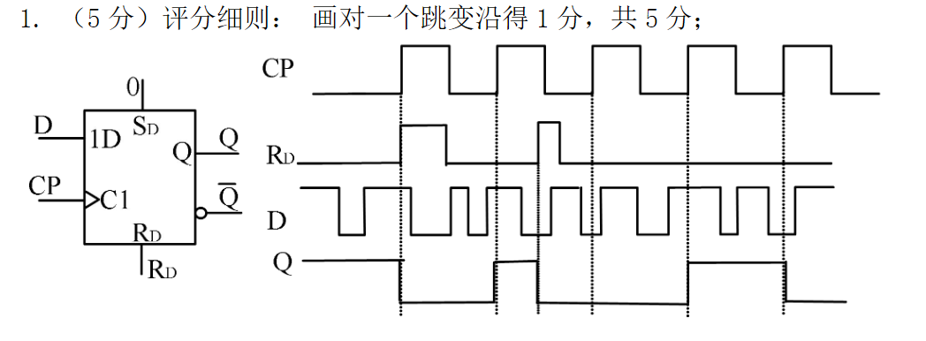
六-2、触发器画波形图（10分）：边沿D触发器，边沿JK触发器

Slide 14
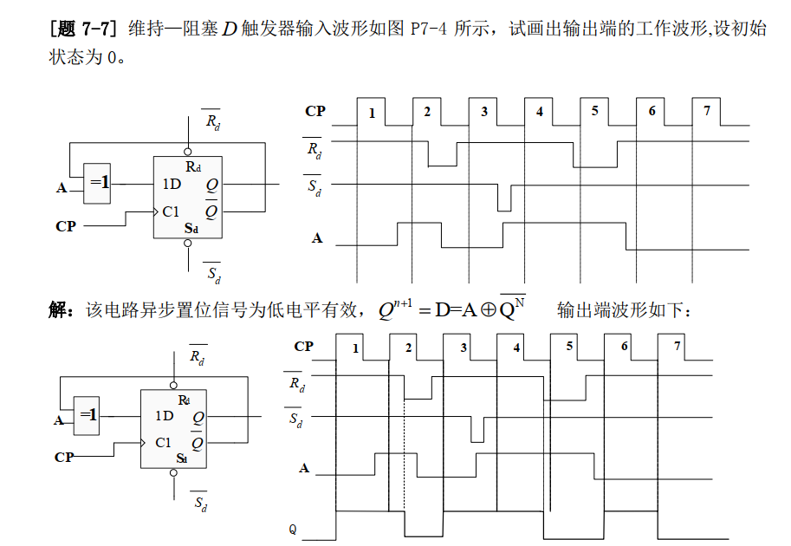

Slide 15
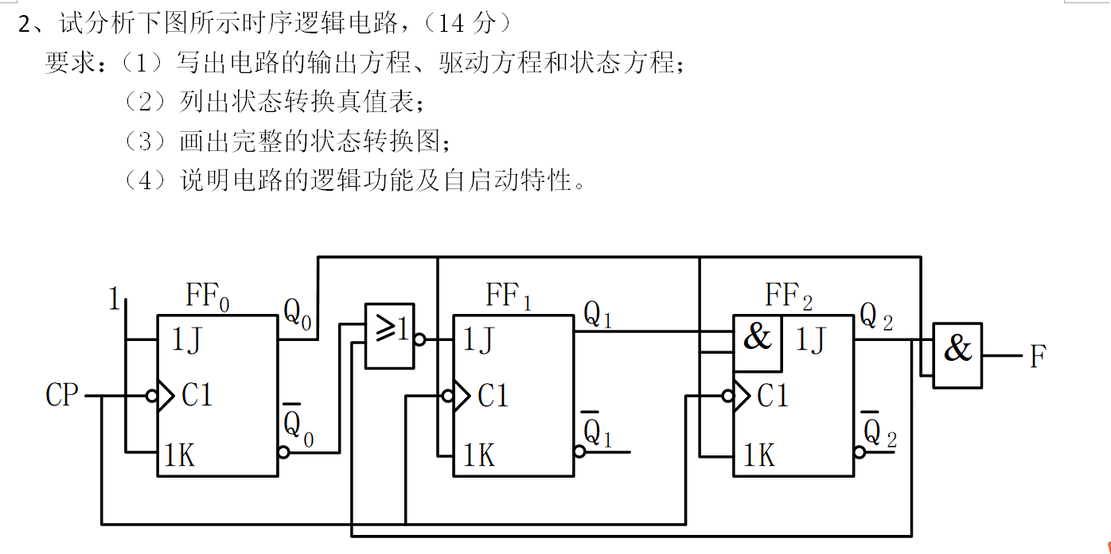
七、同步小规模时序逻辑电路分析（14分）：三大方程、状态转换真值表、逻辑功能及自启动特性。

Slide 16
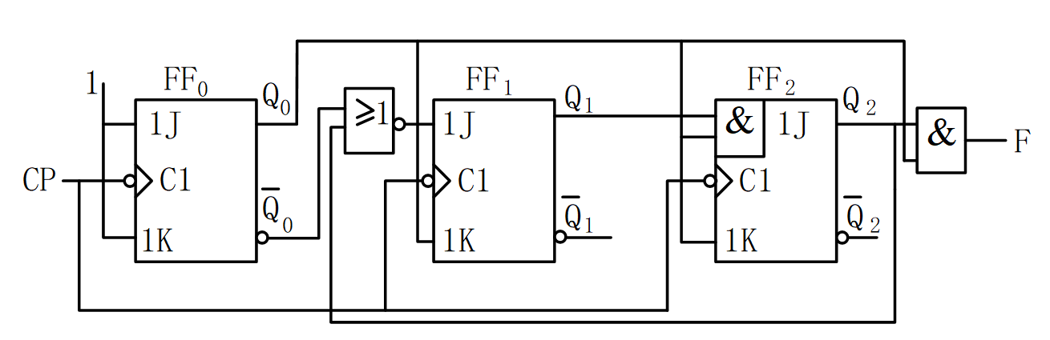
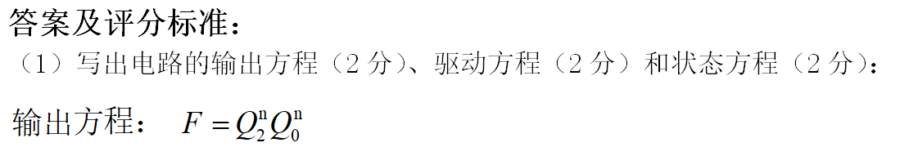
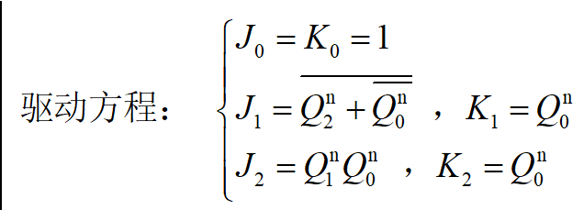
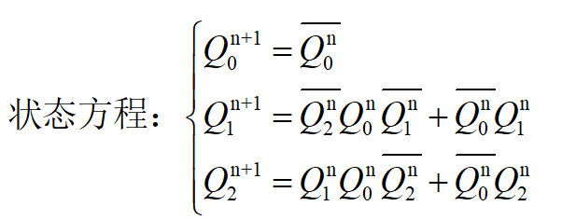

Slide 17
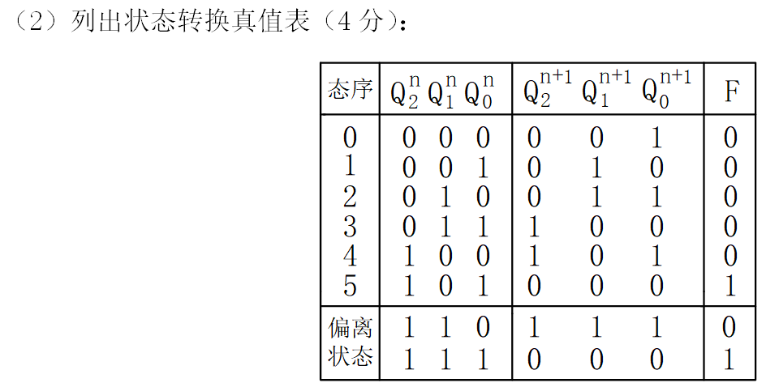

Slide 18
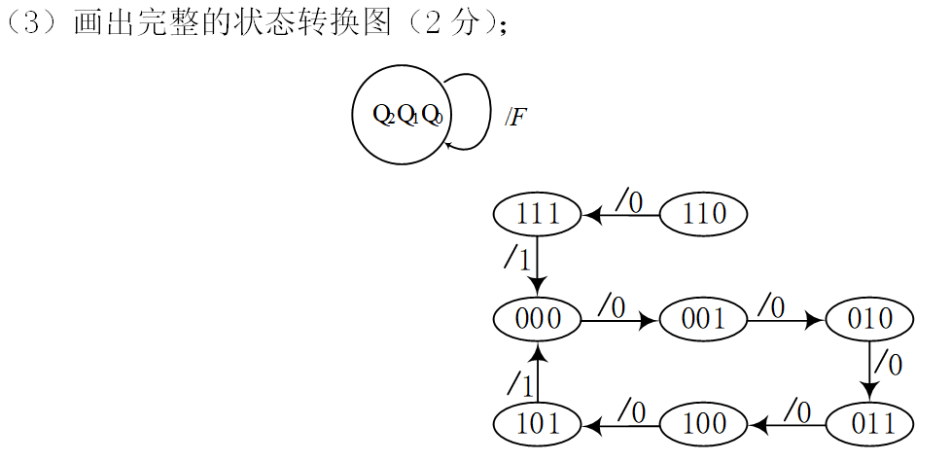

Slide 19
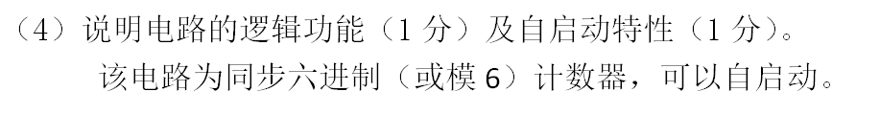

Slide 20
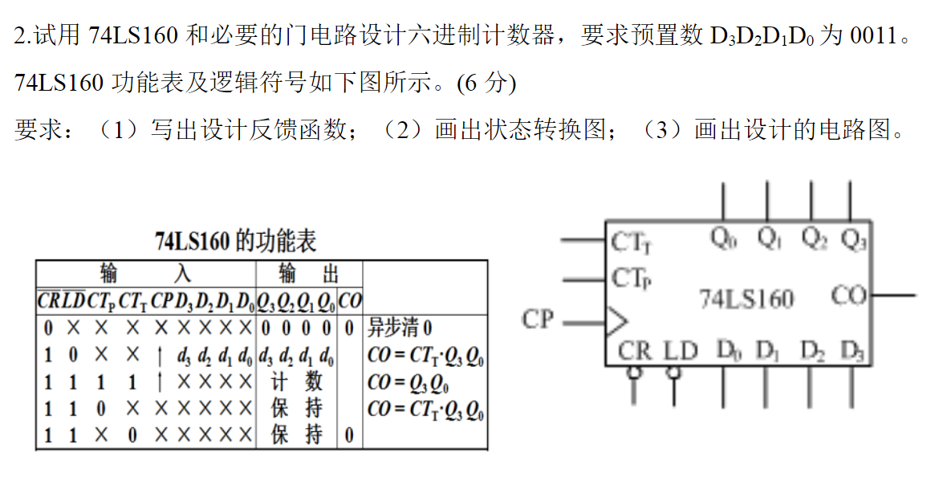
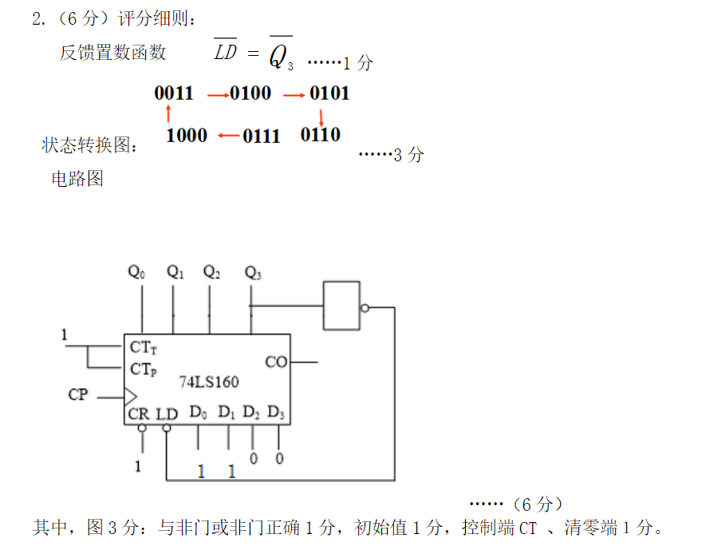
八-1、中规模组合逻辑电路设计（12分）：74160或74161设计任意进制计数器，反馈清零/置数法，要求：反馈状态代码，反馈清零函数/反馈置数函数、电路图。

Slide 21
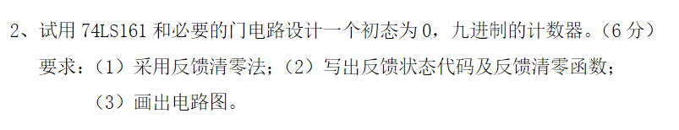
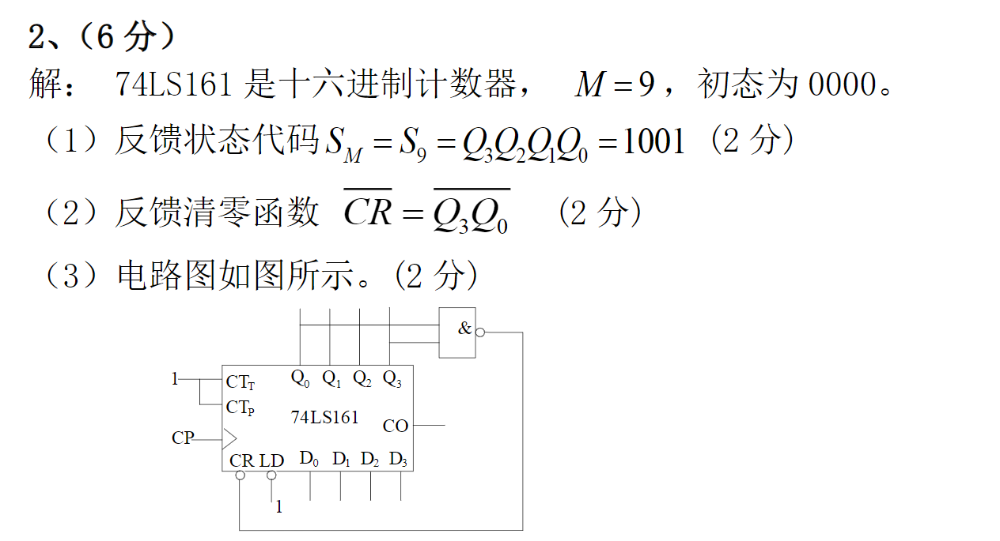
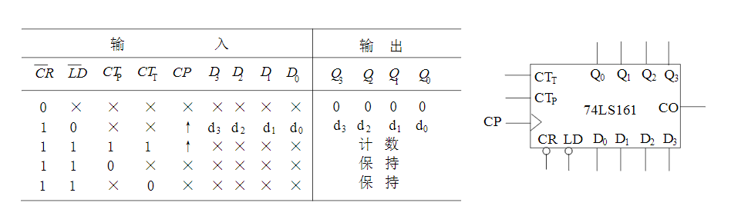
八-2、中规模组合逻辑电路设计（6分）：74160或74161设计任意进制计数器，反馈清零/置数法，要求：反馈状态代码，反馈清零函数/反馈置数函数、电路图。

Slide 22
